Slide 1

PRUEBA TÉCNICA · INGENIERO DATA MESH
Cliente 360°
Riesgo de Abandono (Churn) y Oportunidad de Upsell
Producto de datos certificado (L3) para el dominio Postpago Residencial
Arquitectura Medallion sobre Databricks + Unity Catalog
Gerencia Arquitectura e Ingeniería de Datos — Claro Colombia
Sustentación ejecutiva · 20 minutos

Slide 2



01 · ENTENDIMIENTO DEL CASO
El caso de uso es, en esencia, Data Mesh aplicado
Postpago Residencial construye su primer producto de datos certificado (L3) para que Mercadeo Digital active campañas de retención y venta cruzada — sin depender de un equipo central de datos para cada entrega.
Dominios con dueño
Datos como producto
Plataforma self-service
Gobierno federado
Postpago Residencial es dueño de su dato: define el modelo, las reglas de churn/upsell y el ciclo de vida del producto.
cliente_360_churn_upsell se publica con contrato, SLA, owner y quality gate — no es una tabla más, es un producto con consumidores.
Databricks + Unity Catalog dan al dominio Bronze/Silver/Gold, cómputo y notebooks sin pedir infraestructura a TI cada vez.
Unity Catalog centraliza catálogo, linaje y permisos; el dominio decide su modelo, pero bajo reglas corporativas comunes.
Cliente 360 — Riesgo de Churn y Oportunidad de Upsell
2

Slide 3






02 · ARQUITECTURA
Flujo end-to-end: fuentes → Bronze → Silver → Gold → consumo
Fuentes
Bronze
Silver
Gold
Consumo
4 CSV
l1_raw
l2_curated
l3_certified
BI / Data Cloud
Cuarentena (rechazados)
Controles de calidad en cada capa
Data contract aplicado en la publicación Gold
Bronze preserva el dato crudo · Silver aísla en cuarentena: usos con id_cliente inexistente y consumos negativos.· Gold ejecuta un Quality Gate que bloquea la publicación si falla una regla crítica.
cliente_360_churn_upsell solo se certifica y publica si supera el quality gate del data contract; de lo contrario se conserva la última versión válida.
Gobierno: Unity Catalog administra catálogo, permisos, linaje y auditoría en las tres zonas (L1 → L2 → L3).
Cliente 360 — Riesgo de Churn y Oportunidad de Upsell
3

Slide 4
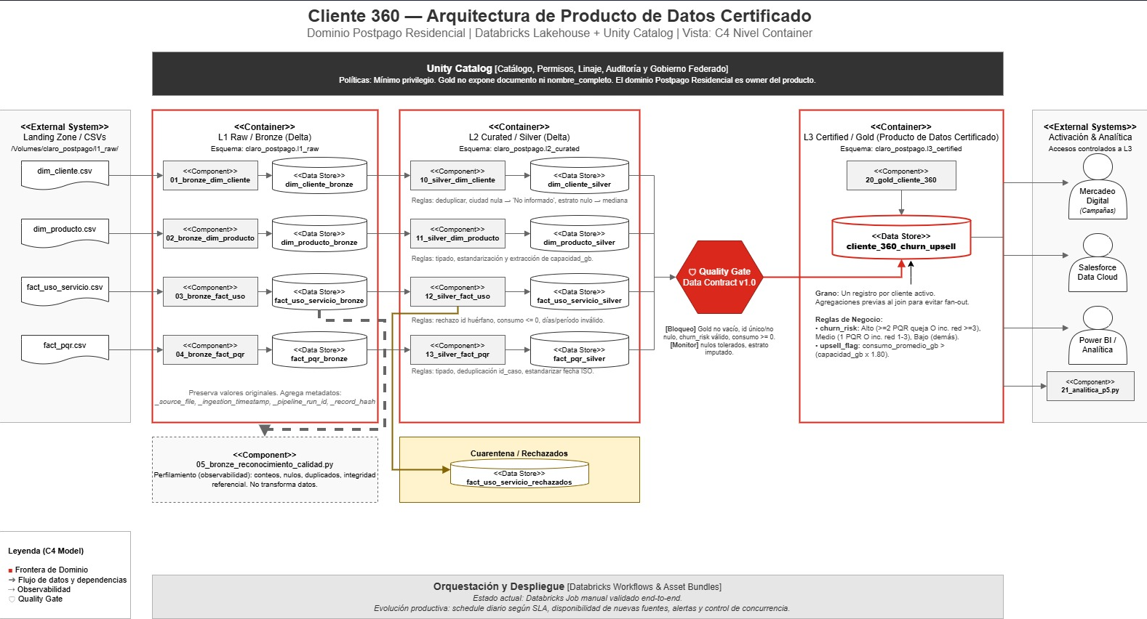
02.1 · ARQUITECTURA
Cliente 360 — Arquitectura de Producto de Datos Certificado
Cliente 360 — Riesgo de Churn y Oportunidad de Upsell
4

Slide 5


03 · CALIDAD DE DATOS
Hallazgos de calidad encontrados en el perfilamiento Bronze
2
3
2
Duplicados exactos
Ciudades vacías/nulas
Estratos nulos
dim_cliente
tratadas como “No informado”
imputados con mediana global
2
1
1
Usos huérfanos
Consumo negativo
Fecha PQR no ISO
id_cliente inexistente → cuarentena
descartado a cuarentena
formato dd/MM/yyyy estandarizado
Registros base analizados: 50 clientes · 50 productos · 50 usos · 50 PQR — todos los tratamientos quedan trazados (valor original + método aplicado).
Cliente 360 — Riesgo de Churn y Oportunidad de Upsell
5

Slide 6

04 · MODELO Y REGLAS DE NEGOCIO
Un registro por cliente activo, con dos indicadores clave
Grano de cliente_360_churn_upsell: un registro por cliente con estado_cliente = 'Activo', tenga o no uso o PQR registrados.
churn_risk
upsell_flag
Alto
≥2 PQR Queja/Reclamo en últimos 4 meses, o incidencias de red promedio ≥3
consumo_promedio_gb > capacidad_gb × 1.80
capacidad_gb se deriva del nombre del producto en dim_producto_silver (ej. “Plan 30GB” → 30).
Medio
1 PQR Queja/Reclamo en últimos 4 meses, o incidencias promedio entre 1 y <3
Si no se identifica capacidad, se publica como false (no null) y se registra como métrica de monitoreo — no se activa upsell sobre una base desconocida.
Bajo
Cualquier otro caso
Ventana de 4 meses calculada desde MAX(fecha_apertura) en PQR Silver → resultado reproducible al reprocesar.
Diseño clave: uso y PQR se agregan por separado antes del join con clientes, evitando fan-out y distorsión de promedios/conteos.
Cliente 360 — Riesgo de Churn y Oportunidad de Upsell
6

Slide 7
05 · RESULTADOS CLAVE
P5: clientes en riesgo alto por segmento, sobre el dataset de prueba
29
10
9
Segmento con más clientes en riesgo Alto:
Pyme (4 clientes)
clientes activos
analizados (grano Gold)
en churn_risk = Alto
(34% de los activos)
con upsell_flag = true
(oportunidad de venta cruzada)
Top combinaciones segmento · ciudad
Segmento | Ciudad | Riesgo Alto | Satisf. prom.
Residencial | Pereira | 2 | 2.00
Pyme | Pereira | 2 | 3.00
Corporativo | Bucaramanga | 1 | 1.00
Corporativo | Pereira | 1 | 3.38
Pyme | Barranquilla | 1 | 2.00
Ordenado por riesgo Alto descendente, tal como pide P5. Resultados calculados sobre el dataset de prueba, replicando la lógica del pipeline Gold..
Cliente 360 — Riesgo de Churn y Oportunidad de Upsell
7

Slide 8

06 · DATA CONTRACT
cliente_360_churn_upsell se publica bajo contrato, no por convención
Identidad y owner
Esquema publicado
SLA
Owner de negocio: Postpago Residencial. Owner técnico: Data Engineer del dominio. Versión 1.0.
14 columnas con tipo, descripción y regla de negocio explícita (ej. pqr_abiertos ≤ total_pqr).
Batch diario, disponible antes de 08:00 (Colombia), frescura máxima 24h, retraso tolerado 2h.
Reglas críticas
Reglas de monitoreo
Seguridad y acceso
Gold no vacío, id_cliente no nulo y único, churn_risk en dominio válido → bloquean la publicación.
Satisfacción promedio fuera de 1–5 o sin PQR asociados → se registra como métrica de monitoreo, no bloquea la publicación.
Sin PII en Gold (no documento ni nombre_completo). Mercadeo Digital consume vista autorizada, mínimo privilegio.
Cliente 360 — Riesgo de Churn y Oportunidad de Upsell
8

Slide 9
07 · SIGUIENTES PASOS
De prueba batch reproducible a pipeline incremental de producción
Ingesta incremental
Pipeline, calidad y esquema
Landing inmutable por entidad y lote. Auto Loader procesa archivos nuevos; checkpoints y control de hash evitan reproceso, duplicidad u omisión tras una falla.
Migrar Bronze–Silver–Gold a Lakeflow Declarative Pipelines (DLT): dependencias administradas, expectations, cuarentena y evolución de esquema controlada por el data contract.
Cambios y eficiencia
Rendimiento y ciclo de vida
Aplicar MERGE por llave y Change Data Feed en Uso/PQR para identificar clientes impactados y recalcular Gold selectivamente, en lugar de reconstruir toda la población.
Liquid Clustering por periodo, id_cliente e id_producto; alternativa partición + OPTIMIZE/ZORDER. Deletion Vectors para MERGE y VACUUM con retención alineada a auditoría y consumidores CDF.
Gobierno, seguridad y FinOps
Operación, observabilidad y despliegue
Unity Catalog: catálogo, linaje, auditoría y RBAC por grupos; ABAC, masking o dynamic views según sensibilidad. FinOps: serverless/job compute, autoscaling, presupuestos, tags por dominio/producto y monitoreo de costo por ejecución.
Job manual validado; en producción, schedule según SLA, una ejecución concurrente, reintentos y alertas. Medir volumen, calidad, rechazos, frescura, duración, SLA y costo. Git + Asset Bundles para despliegue; Terraform para infraestructura y permisos.
Cliente 360 — Riesgo de Churn y Oportunidad de Upsell
9

Slide 10
08 · RETOS ENCONTRADOS
Retos técnicos y decisiones de diseño
Entendimiento del caso y del producto
Perfilamiento y comprensión de la fuente
El primer reto fue traducir la necesidad comercial —retención y venta cruzada— en un producto Gold con grano definido: un registro por cliente activo, aun cuando no tuviera uso o PQR.
Las cuatro fuentes debían analizarse antes de transformar: estructura, tipos reales, nulos, duplicados, formatos de fecha, valores fuera de rango y relaciones entre clientes, productos, uso y PQR.
Decisiones de negocio sin owner presente
Interpretación de reglas de negocio
Fue necesario definir qué normalizar, qué imputar y qué aislar. Ciudad vacía se trató como “No informado”, estrato nulo con mediana y uso inválido se envió a cuarentena para no distorsionar churn ni upsell.
Las reglas de churn y upsell exigían decisiones explícitas: ventana temporal reproducible, promedio de incidencias, producto actual y extracción de capacidad desde el nombre del plan.
Cada decisión quedó documentada, trazable en el pipeline y validada antes de publicar Gold.
Cliente 360 — Riesgo de Churn y Oportunidad de Upsell
10

Slide 11
Gracias
Cliente 360° — de un ejercicio de prueba a un producto de datos con owner, contrato y ruta clara a producción.
Preguntas y discusión abierta

